Slide 1
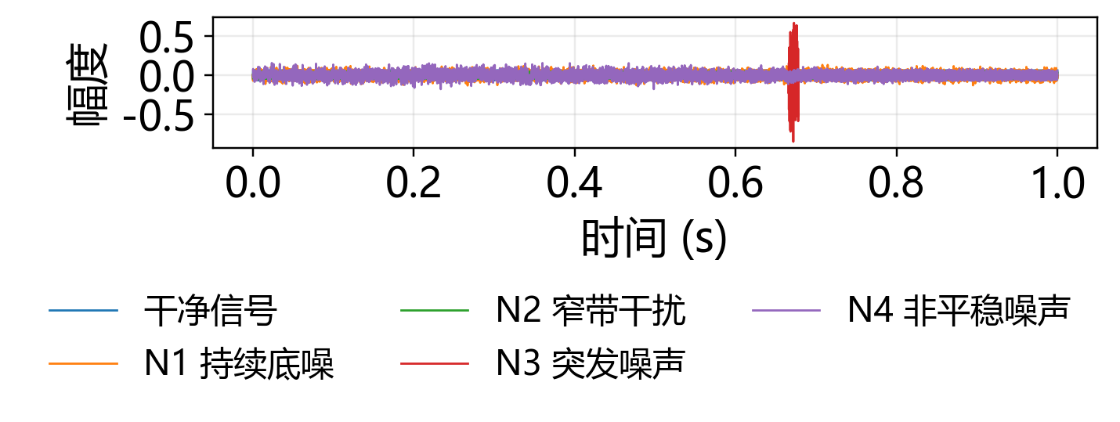
复杂噪声中的
声学通信信号恢复
时频分析与 2-FSK 接收实验
成员 1
成员 2
成员 3
成员 4

Slide 2
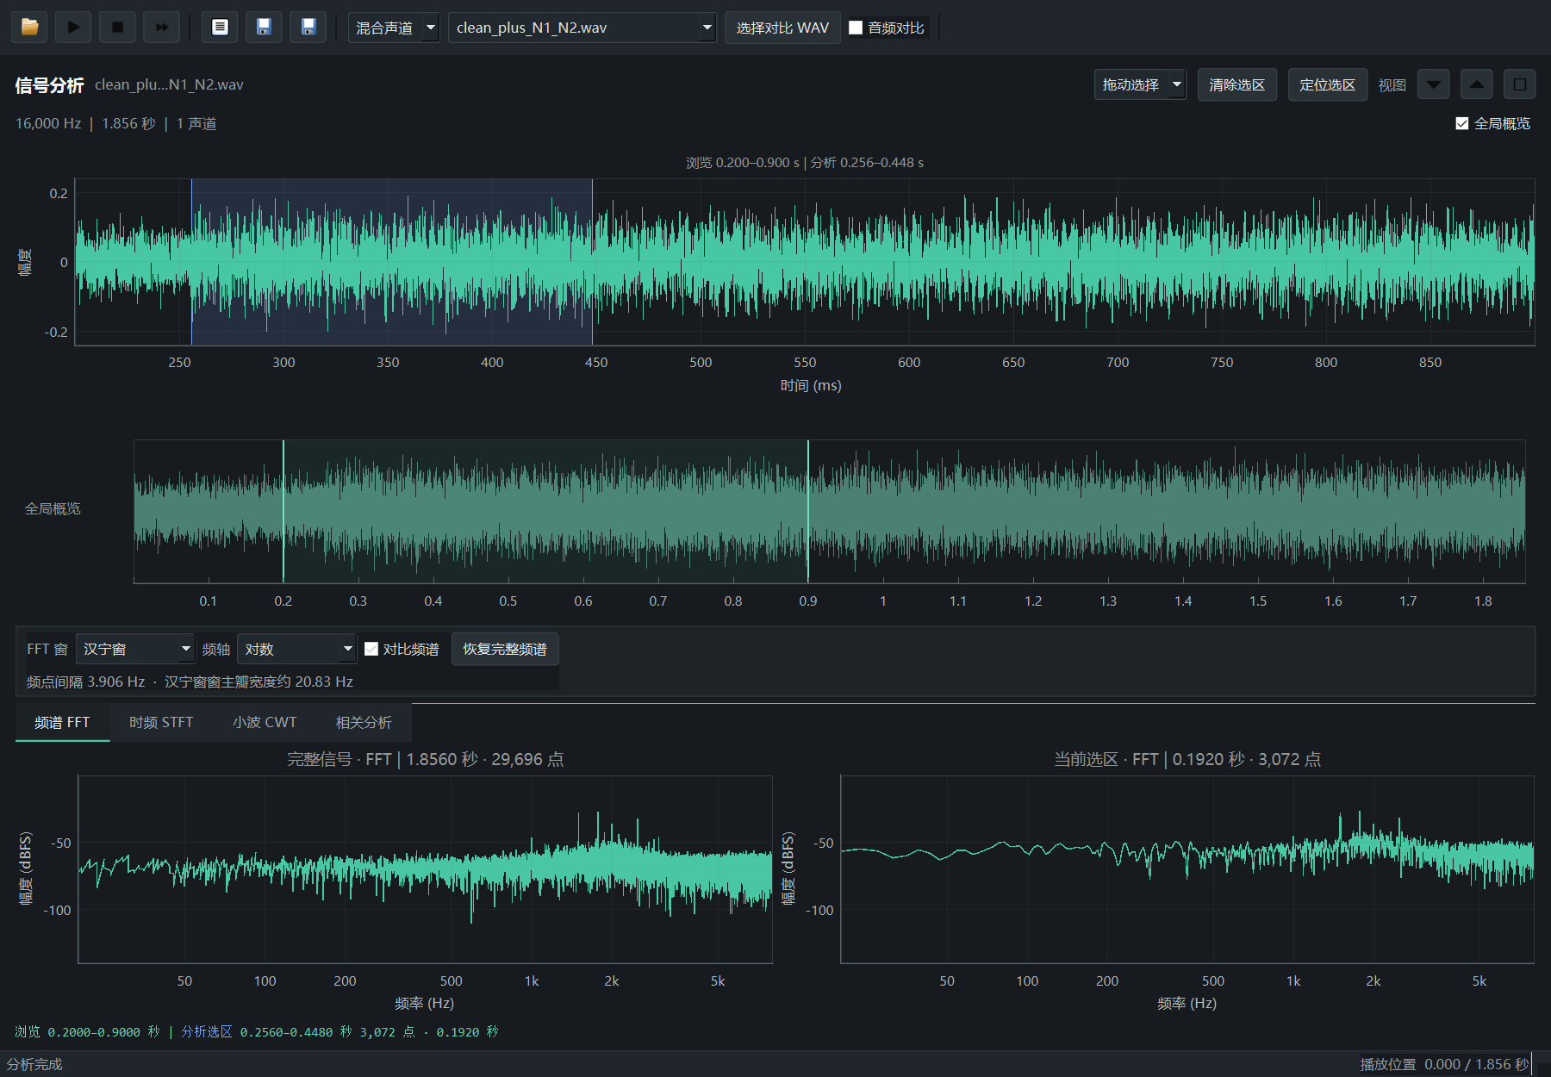
同一选区，切换不同表示
16 kHz
1.856 s
可拖动选择
完整 / 选区 FFT
选区联动 STFT、CWT、自相关和互相关。
后台计算与波形包络抽稀保持界面响应。

Slide 3
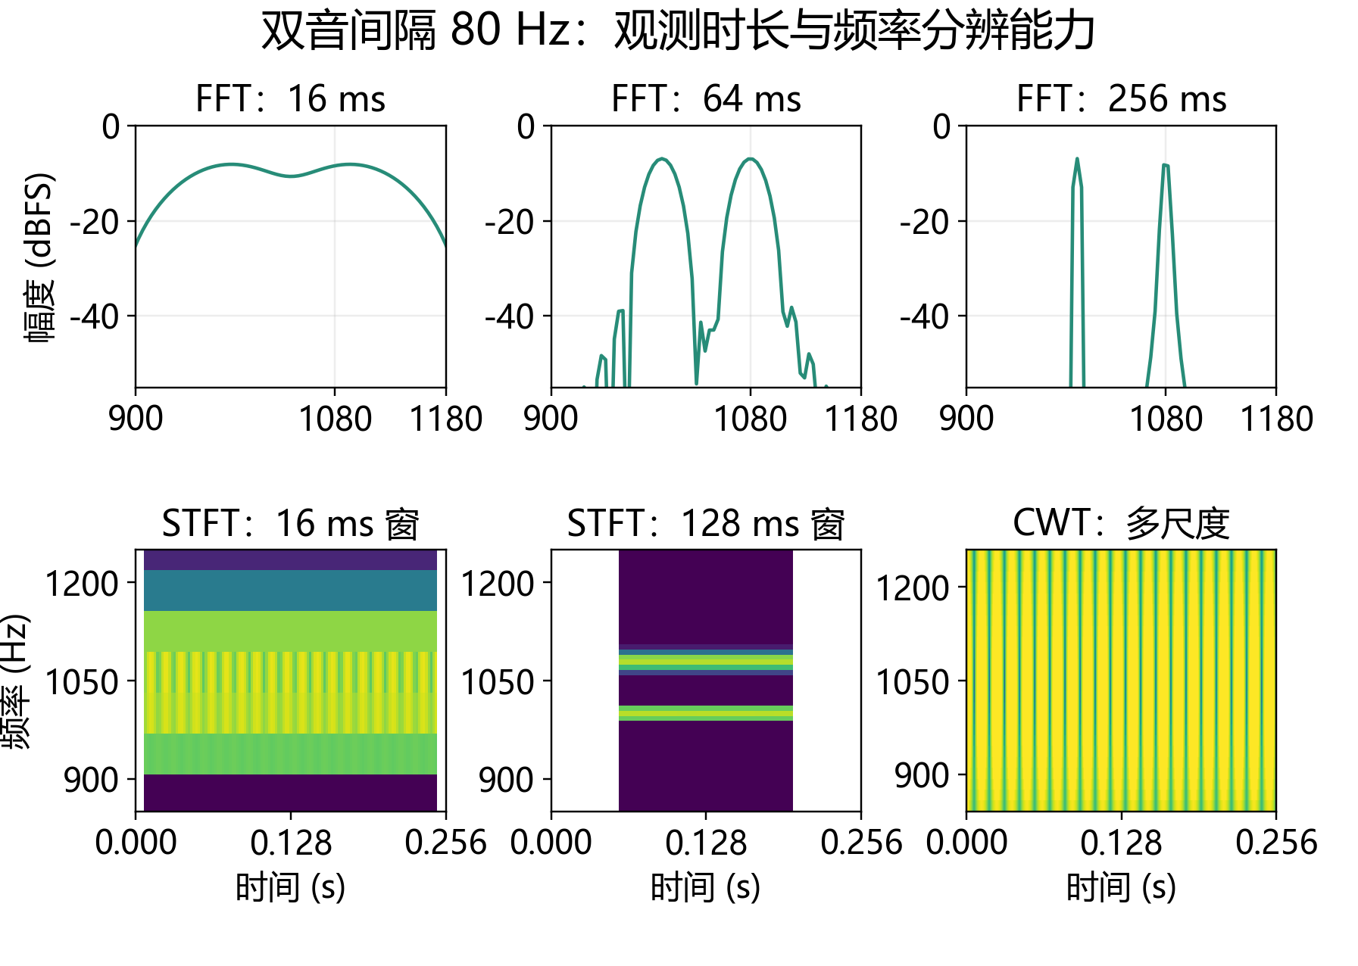
窗口长度决定相近频率能否分开
双音：1.00 kHz 与 1.08 kHz
Hann 主瓣间距约为 4/T
零填充细化频点采样，
不改变主瓣宽度。
短 STFT 窗利于定位时间，
长窗利于区分相近频率。

Slide 4
频域与时频表示
离散 Fourier 变换
$$X_{k}=\sum_{n=0}^{N−1}{x_{n}e^{−\frac{j2πkn}{N}}}$$
短时 Fourier 变换
$$X_{m,ω}=\sum_{n}{x_{n}w\left[n−mR\right]e^{−jωn}}$$
连续小波变换
$$W_{x\left(a,b\right)}=\frac{1}{\sqrt{\left|a\right|}}∫x\left(t\right)ψ^{∗\left(\frac{t−b}{a}\right)dt}$$
三者使用相同的信号与时间选区，强调的结构不同。

Slide 5
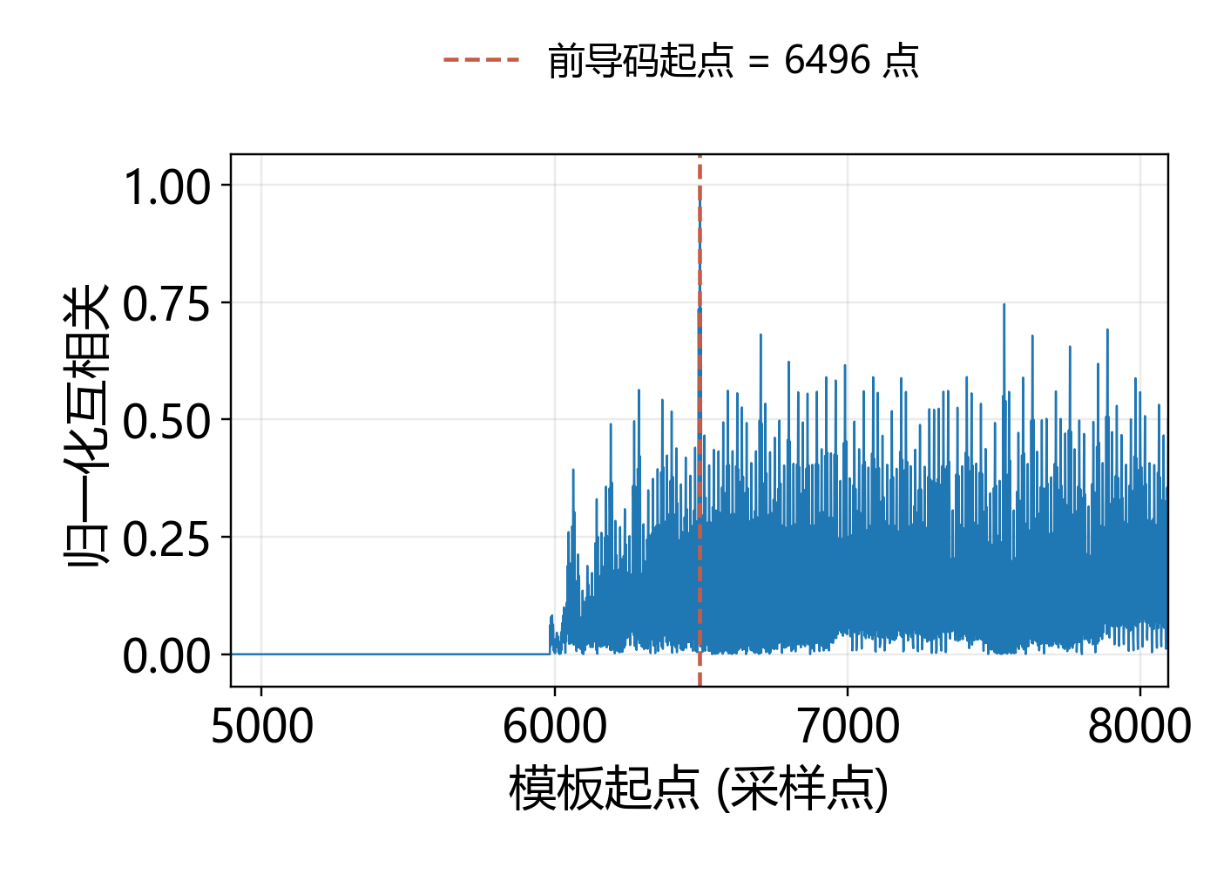
相关把重复结构转化为检测统计量
自相关
$$r_{xx\left[ℓ\right]}=\sum_{n}{x_{n}x_{n−ℓ}}$$
互相关
$$r_{xy\left[ℓ\right]}=\sum_{n}{x_{n}y_{n−ℓ}}$$
正滞后表示第一个输入相对参考模板延后。
相关峰用于帧起点估计和对齐。

Slide 6
2-FSK 帧与接收链路
随机载荷
单帧 192 byte
重复 96 byte
CRC-32
+ 32 bit 前导码
相位连续
2-FSK 调制
复杂噪声
N1–N4 组合
互相关同步
能量判决
$$φ\left[n\right]=φ\left[n−1\right]+\frac{2πf_{b\left[n\right]}}{f_{s}}, s\left[n\right]=A\cos\left(φ\left[n\right]\right)$$
$$f_{0}=1.5 kHz, f_{1}=2.5 kHz, f_{s}=16 kHz, R_{b}=1\frac{kbit}{s}$$
接收端只使用公开前导码与载波参数；有效载荷仅参与 BER / CRC 评分。

Slide 7
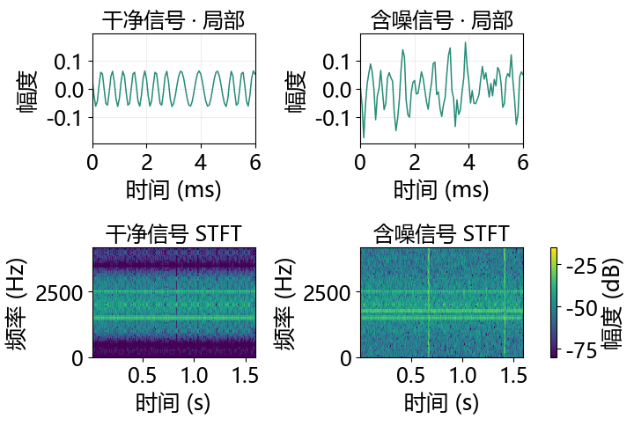
噪声类型决定合适的分析尺度
N1
持续 AWGN 底噪
N2
1777 Hz 窄带干扰
N3
局部脉冲簇
N4
变强度有色噪声 + 扫频
各方法使用相同的含噪输入。

Slide 8
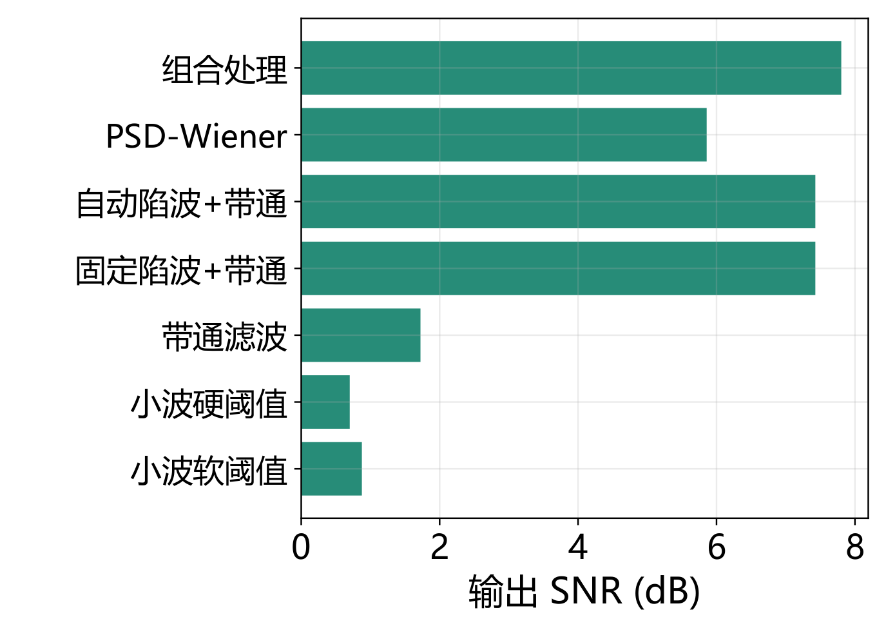
小波阈值对通信信号的影响
$$λ=\hat{σ}\sqrt{2\ln{N}}$$
DWT 分解后，以最细尺度细节系数的 MAD 估计噪声标准差，再对各层细节系数进行软阈值收缩并逆变换。
N1+N2、0 dB：小波输出 SNR 0.58 dB。
相关同步 BER 0.470；真实帧起点诊断 BER 0.364。
给定正确起点后载荷误码仍高，表明阈值处理同时影响同步与能量判决。

Slide 9
噪声功率估计用于短时频谱增强
噪声专用观测段
噪声 STFT 功率估计
短时频谱增益
逆 STFT 重构
噪声观测
增益与重构
接收帧前 0.256 秒的噪声段，
与含噪帧采用相同的窗和帧移。
跨帧平均 STFT 幅度平方，
估计各频率的噪声功率。
按估计噪声功率收缩短时频谱，
保留增益下限，再逆 STFT 重构。
窄带干扰另由噪声谱峰估频，
设置陷波中心频率。

Slide 10
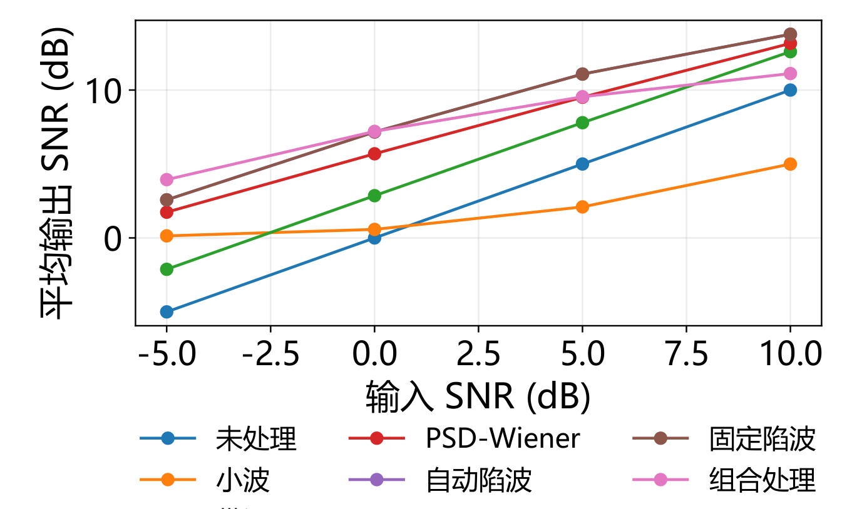
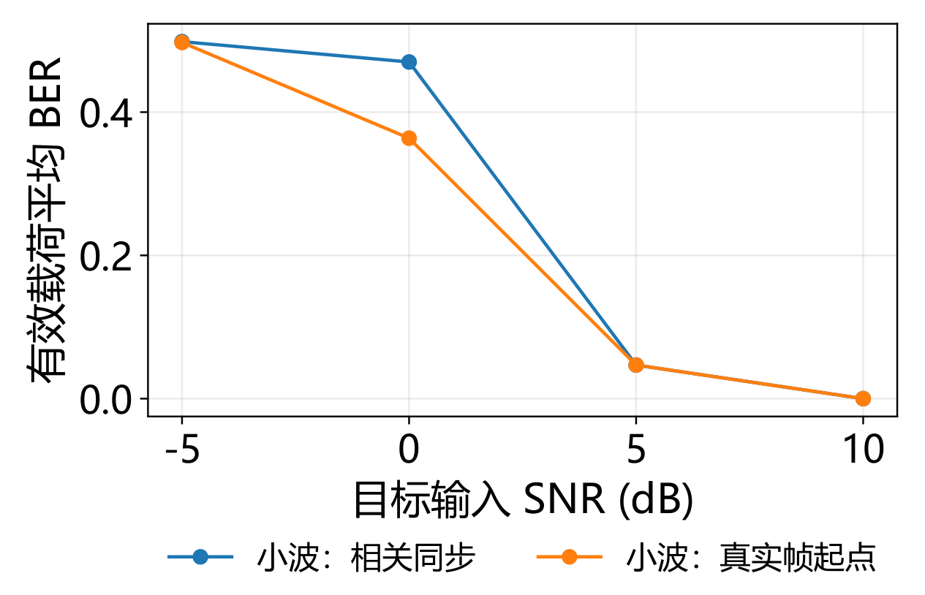
SNR 与 BER 给出不同评价结论
$$SNR = 10 \log_{10}\left(\frac{E_{s}}{E_{e}}\right) dB$$
$$BER=\frac{N_{e}}{N_{b}}$$
N1+N2；5 个测试种子。右图比较相关同步与真实起点下的小波 BER。

Slide 11
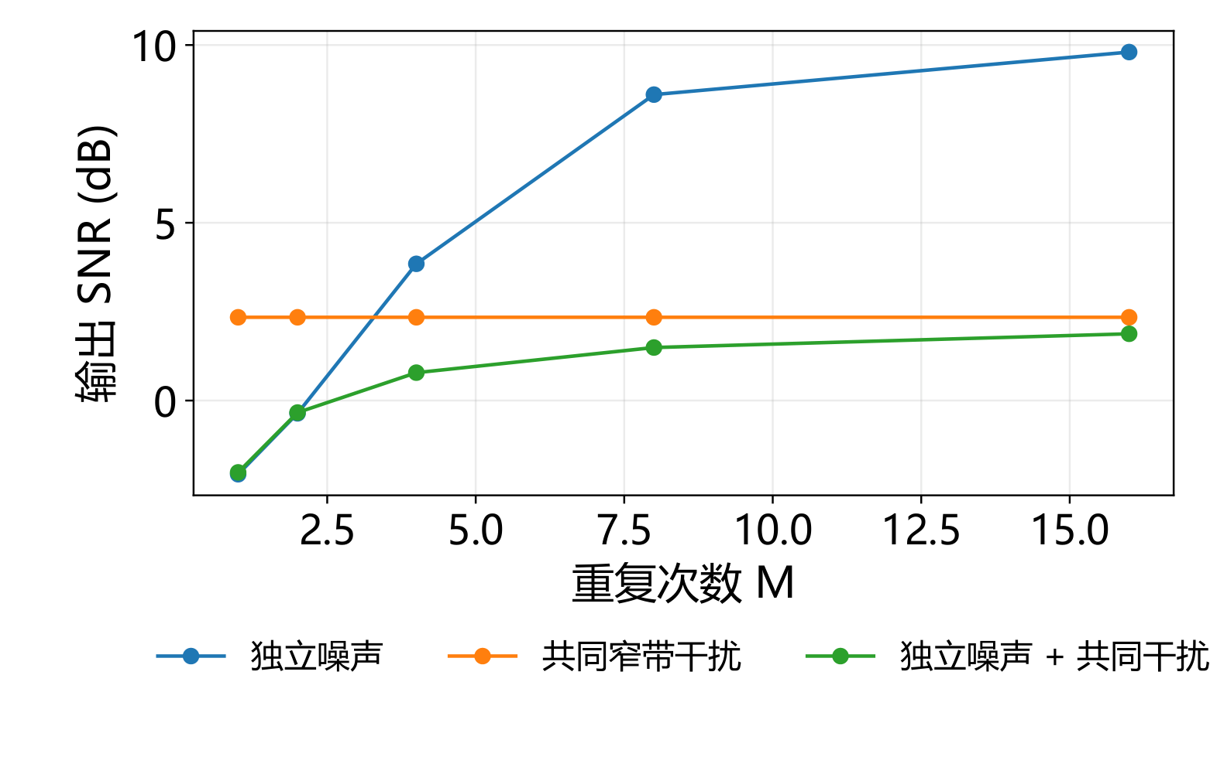
互相关对齐后，独立噪声随帧数下降
$${\hat{s}}_{n}=\left(\frac{1}{M}\right)\sum_{i=1}^{M}{r_{i,n}}$$
9.80 dB
2.34 dB
独立噪声 · M=16
共享窄带干扰 · M=16
独立噪声单帧基准：-2.07 dB。
M=16 对齐平均增益：11.87 dB。

Slide 12
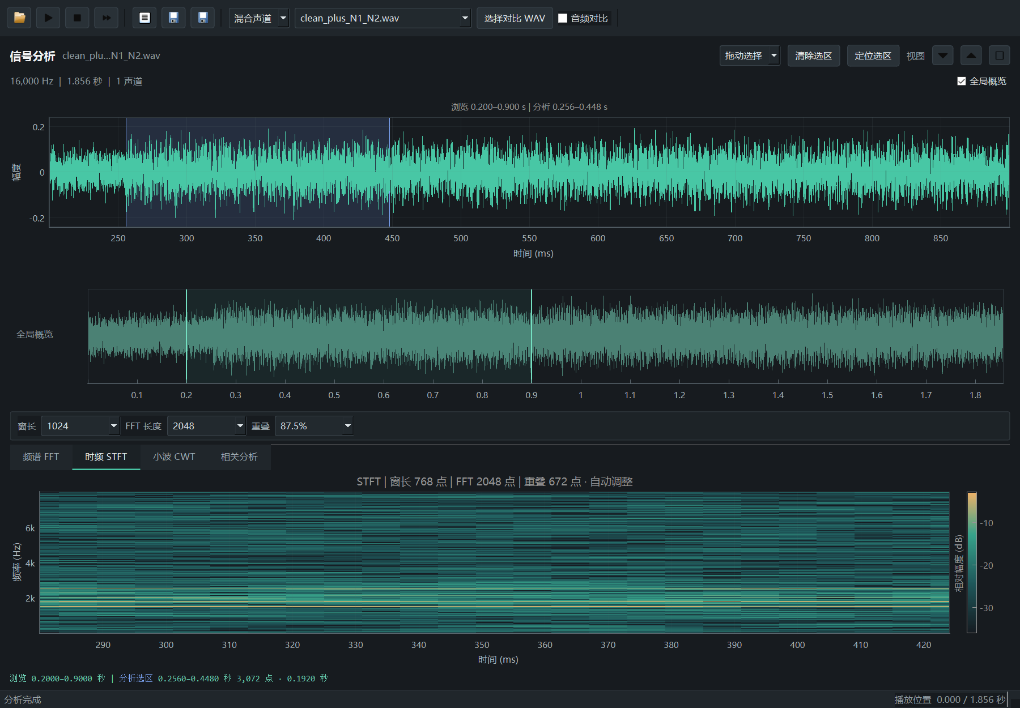
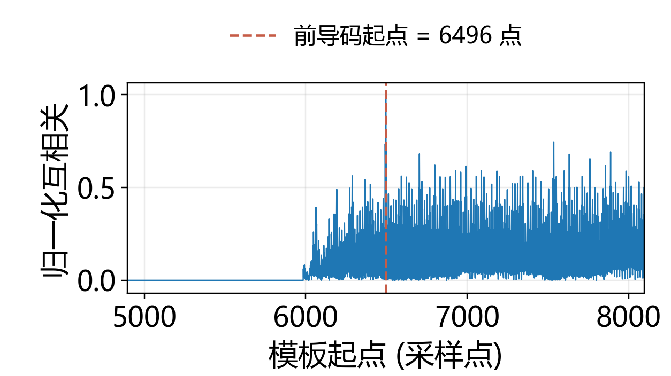
恢复消息来自真实接收与 CRC 检查
恢复内容前缀：ETU SIGNAL SYSTEMS
CRC PASS
N1+N2 | 实测输入 SNR 6.53 dB | BER 0.0000 | 同步偏移 0 samples

Slide 13
实验发现
N1+N2、0 dB：自动估频陷波达到 7.17 dB 输出 SNR，
与已知频率参考一致；PSD-Wiener 为 5.69 dB。
小波软阈值输出 SNR 为 0.58 dB，
真实起点诊断 BER 仍为 0.364，载荷判决也受到影响。
16 次相关对齐平均使独立噪声条件下的 SNR 提高 11.87 dB；
共同窄带干扰仍保留在平均信号中。

Slide 14
参考文献
[1] Oppenheim, Willsky & Nawab. Signals and Systems, 2nd ed. Prentice Hall, 1997.
[2] Donoho & Johnstone. Ideal spatial adaptation by wavelet shrinkage. Biometrika, 81(3): 425–455, 1994.
[3] Boll. Suppression of acoustic noise in speech using spectral subtraction. IEEE TASSP, 27(2): 113–120, 1979.
[4] Welch. The use of fast Fourier transform for the estimation of power spectra. IEEE Trans. Audio Electroacoust., 15(2): 70–73, 1967.
[5] Ephraim & Malah. Speech enhancement using a minimum-mean square error short-time spectral amplitude estimator. IEEE TASSP, 32(6): 1109–1121, 1984.
[6] Turin. An introduction to matched filters. IEEE Trans. Inf. Theory, 6(3): 311–329, 1960.

